Slide 1
21 ARALIK UZAKTAN EĞİTİM PLANI
1.Etkinlik: Güne başlama
Süre: 20 DK
GÜNE
BAŞLAMA
ZAMANI
2.Etkinlik : Oyun zamanı
Süre: 20 DK
**Çocuğunuzu sabah uyandığında yatağını düzeltmesi elini yüzünü yıkaması için rehberlik edin.
Sabah kahvaltısında size yardım etmesi için ufak sorumluluklar vererek cesaretlendirebilirsiniz.
Bugün günlerden hangi gün, hangi mevsimdeyiz, bugün hava nasıl, hangi aydayız gibi sorular soralım. Camdan dışarıya bakarak hava ile ilgili gözlemleri yapalım.
Toplanma ve temizlik yapıldıktan sonra müzik eşliğinde ailece jimnastik veya spor hareketleri yapabilir, TRT EBA ANAOKULU izletebilirsiniz.
08:30 ve 19:30 saatlerinde
https://www.youtube.com/watch?v=oc4QS2USKmk
**Çocuğunuza oyun zamanında oynamak istediği oyunu için onu yönlendirelim. İstediği oyun materyallerini seçmesine fırsat vererek oyunlarında ona rehberlik etmenin yanı sıra onunla birlikte oyun kurabilir ve oyun arkadaşı olabilirsiniz.
Oyun sırasında yaratıcı düşünme yeteneğinin gelişmesi için ilgisini çekebilecek sorular soralım ve onun da size soracağı sorulara cevap verelim.
https://www.youtube.com/watch?v=riZsm5me4L0
Oyun oynarken linkteki dinlendirici müziği açabilirsiniz
BİR BİLGİ
Kangurular geri
geri yürüyemezler
_{BUGÜNKÜ SORUMLULUĞUM}
Ailemle birikte limonata yapıp içiyorum
@okuloncesi_bilgesi
Trt Eba Anaokulu
İzliyorum.
19:30

Slide 2
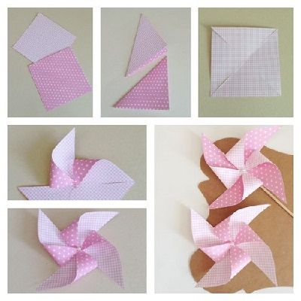
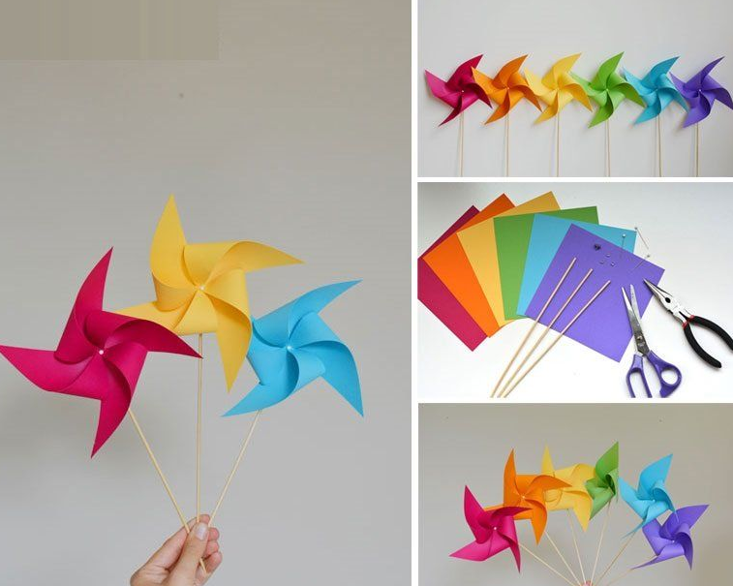
21 ARALIK UZAKTAN EĞİTİM PLANI
Rüzgar
gülü
3.4.5.Ekinlik: Okuma yazmaya hazırlık-Türkçe bütünleştirilmiş etkinlik.
Süre: 20+20+20 DK
6.Etkinlik :sanat-müzik bütünleştirilmiş etkinlik.
Süre: 20 DK
**Çocuğunuza linkteki rüzgar gülü konulu videoyu açalım. Rüzgar hakkında sohbet edelim.
Rüzgarda neler savrulur? Rüzgar gülü ve rüzgar gülünün ne işe yaradığı sorulur. Ardından aşağıdaki (ek sayfadaki) hikayeyi okuyup çocuğunuza tamamlatmasını isteyin. Hikayede geçen uzun-kısa kavramından söz edelim. Çevremizde bulunan uzun ve kısa varlıkları bulmasını sağlayalım.
Uzun ve kısa kalemlerden örüntü çalışmaları yapalım.
https://www.youtube.com/watch?v=SHhZ4wK49Og
**Çocuğunuzla gerekli malzemeleri hazırlayarak bir rüzgar gülü yapalım.
https://www.youtube.com/watch?v=LXfYbdfMuSI
Malzemeler:
Renkli kartonlar,
Yapıştırıcı
Çöp şiş veya pipet.
Ortasını sabitlemek için raptiye.
Biten rüzgar gülümüzü camdan dışarı tutarak dönmesini sağlayalım.
Linkteki şarkıyı açarak rüzgar gülümüzü döndürüp dans edelim.
https://www.youtube.com/watch?v=fJpgVIoeahQ
@okuloncesi_bilgesi

Slide 3
21 ARALIK UZAKTAN EĞİTİM PLANI
İkindi rüzgarının kuvvetlice estiği bir zamandı. Yel değirmeni ’’garç,garç’’ diye sesler çıkararak hızlı bir şekilde dönüyordu. O döndükçe buğdaylar koca koca taşlarının altında eziliyorlar ve un oluyorlardı. Yel değirmeni kollarına baktı,ne kadar uzun ve güçlüydü.Dönerken çıkardığı o sesler onu daha güçlü gösteriyordu.İnsanlar bazen önüne geçip bazen onu saatlerce izliyorlar,kendisine hayran hayran bakıyorlardı,ya mısırlar ve buğdaylar söz dinleyip koca koca taşlarının arasında nasılda hemen dönüşüyorlardı.Bu köyün en uzun ve en güçlüsü benim diye düşündü.Köyde kendinden daha ihtişamlı ve güçlü kimse yoktu. Kendisi gibi hızlı döneni de görmemişti. Bir gün yanındaki evin bahçesinde minik bir rüzgar gülü gördü. İçinden ‘’minicik bir rüzgar gülü bütün ömrü boyunca dönse neye yarar ki?’’ dedi.
Rüzgar gülüne dönerek alaylı alaylı sordu:
-Hey kısacık küçük! Ne yapıyorsun sen?
Rüzgar gülü önce şaşırdı birazda kızdı:
-Benim adım rüzgar gülü küçük ve kısa değil, diye cevap verdi.
-Her neyse rüzgar gülü, sen ne yaptığını sanıyorsun?
-Dönüyorum...
-Niye dönüyorsun? senin dönmem ne işe yarar ki? Rüzgar gülü.
-Bilmem ben kendimi bildim bileli dönerim. Yel değirmeni.
-Ben dönerken un yapıyorum. Sense boşu boşuna dönüp duruyorsun, dedi.
Rüzgar gülü ‘’sahi’’ diye geçirdi içinden, ‘’ben neden dönüyorum ki? Acaba dönmesem mi? Yel değirmeni rüzgar gülünün içinden geçenleri duymuşçasına
-Evet evet, en iyisi sen dönme, diye sözlerine devam etti. Benim yanımda böyle kısacık çok komik oluyorsun.
Rüzgar gülünün aklı iyice karışmıştı. Gerçekten dönmesi ne işe yarıyordu. Yel değirmeni hızlı hızlı dönmesine devam ederken bir yandan da şu şarkıyı söylüyordu.
Kısacık rüzgar gülü.. Minicik rüzgar gülü. Döne döne başın dönsün. Döne döne başın dönsün. Dönmen bir tek o işe yarar. Rüzgar gülünün morali çok bozulmuştu, Dönme isteği de pek kalmamıştı. Yavaşladı yavaşladı ve sonunda durdu. Bahçeye çıkan çocuklar etrafında toplandılar. Rüzgar gülünün dönmesine çok şaşırdılar.’’üf,üff,üf,üffff, diye üflediler. Ama rüzgar gülünde hiçbir kıpırdanma yoktu. Yel değirmeni gür sesi ile güldü: Çocuklar rüzgar gülüne......SONRA NE OLMUŞ OLABİLİR? Hikayeyi tamamlayalım.
’’Rüzgar Gülü ’’
Hikaye dinleme ve tamamlama
@okuloncesi_bilgesi

Slide 4
22 ARALIK UZAKTAN EĞİTİM PLANI
1.Etkinlik: Güne başlama
Süre: 20 DK
GÜNE
BAŞLAMA
ZAMANI
2.Etkinlik : Oyun zamanı
Süre: 20 DK
**Çocuğunuzu sabah uyandığında yatağını düzeltmesi elini yüzünü yıkaması için rehberlik edin.
Sabah kahvaltısında size yardım etmesi için ufak sorumluluklar vererek cesaretlendirebilirsiniz.
Ekmeği masaya koymasını, servislere çatal kaşık koymasını peçete servisi yapmasını sağlaya bilirsiniz.
Bugün günlerden hangi gün, hangi mevsimdeyiz, bugün hava nasıl, hangi aydayız gibi sorular soralım. Camdan dışarıya bakarak hava ile ilgili gözlemleri yapalım.
Toplanma ve temizlik yapıldıktan sonra müzik eşliğinde ailece jimnastik veya spor hareketleri yapabilir, TRT EBA ANAOKULU izletebilirsiniz.
08:30 ve 19:30 saatlerinde https://www.youtube.com/watch?v=WNe4ijibUt8
**Çocuğunuza oyun zamanında oynamak istediği oyunu için onu yönlendirelim. İstediği oyun materyallerini seçmesine fırsat vererek oyunlarında ona rehberlik etmenin yanı sıra onunla birlikte oyun kurabilir ve oyun arkadaşı olabilirsiniz.
Oyun sırasında yaratıcı düşünme yeteneğinin gelişmesi için ilgisini çekebilecek sorular soralım ve onun da size soracağı sorulara cevap verelim.
https://www.youtube.com/watch?v=sAaeltq_o5M
Oyun oynarken linkteki dinlendirici müziği açabilirsiniz.
BİR BİLGİ
_{BUGÜNKÜ SORUMLULUĞUM}
Bulaşık makinesinin doldurulmasına ve boşaltılmasına yardım ediyorum.
Hastalan
mayan tek hayvan
Köpekbalıklarıdır.
@okuloncesi_bilgesi
Trt Eba Anaokulu
İzliyorum.
19:30

Slide 5
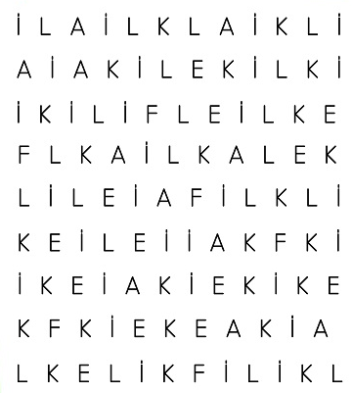
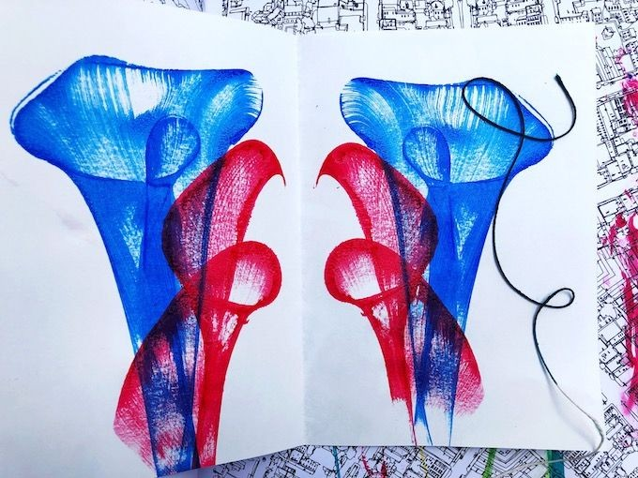
22 ARALIK UZAKTAN EĞİTİM PLANI
İ
SESİ
3.4.5.Etkinlik: Türkçe-müzik okuma yazma-hareket (bütünleştirilmiş etkinlik)
Süre: 20+20+20 DK
6.Etkinlik : Sanat etkinliği
Süre: 20 DK
**Çocuğunuza linkteki eğitici videoyu izlettirelim.
https://www.youtube.com/watch?v=GXVIhfBJHfI
Videoda bahsedilen İ seslerini bulalım tekrar edelim.
Çevremizde İ sesiyle başlayan başka nesne varsa bulalım. İçinde İ sesi olan nesneleri tekrar edelim.
Yandaki resimdeki gibi bir
Kağıda karışık olarak sesleri
yazalım çocuğunuzdan ‘İ’
Seslerini bularak işaretlemesi-
ni isteyelim.
Linkten İ sesi şarkısını dinleyip
Hareketlerimizle eşlik edelim.
https://www.youtube.com/watch?v=rw8ABOpLev0&t=15s
**Evde olan ipleri alalım.İp’in İ sesiyle başladığını vurgulayarak ’’ip’’baskısı yapın.
Sulu boya, ip ve kağit ihtiyacimiz olan malzemeler.
Ipimizi fırça yardımıyla boyayalım.a4 kağıdını ikiye katlayalım. Boyanmış ipi kağıdın yarım kısmına rasgele bırakıp kağıdın diğer tarafını üstüne kapatalım.Bir elimizle kağıda üstten basıp diğer elimizle ipi çekelim.Çalışmamızı odamızda segileyelim.
İ seslerini bul ve işaretle.
@okuloncesi_bilgesi

Slide 6
23 ARALIK UZAKTAN EĞİTİM PLANI
1.Etkinlik: Güne başlama
Süre: 20 DK
GÜNE
BAŞLAMA
ZAMANI
2.Etkinlik : Oyun zamanı
Süre: 20 DK
**Çocuğunuzu sabah uyandığında yatağını düzeltmesi elini yüzünü yıkaması için rehberlik edin.
Sabah kahvaltısında size yardım etmesi için ufak sorumluluklar vererek cesaretlendirebilirsiniz. Kahvaltılık malzemelerini doğramasını tabakları masaya koymasını isteyebilirsiniz.
Bugün günlerden hangi gün, hangi mevsimdeyiz, bugün hava nasıl, hangi aydayız gibi sorular soralım. Camdan dışarıya bakarak hava ile ilgili gözlemleri yapalım.
Toplanma ve temizlik yapıldıktan sonra müzik eşliğinde ailece jimnastik veya spor hareketleri yapabilir, TRT EBA ANAOKULU izletebilirsiniz.
08:30 ve 19:30 saatlerinde https://www.youtube.com/watch?v=-cGQBFKoi6Q
**Çocuğunuza oyun zamanında oynamak istediği oyunu için onu yönlendirelim. İstediği oyun materyallerini seçmesine fırsat vererek oyunlarında ona rehberlik etmenin yanı sıra onunla birlikte oyun kurabilir ve oyun arkadaşı olabilirsiniz.
Oyun sırasında yaratıcı düşünme yeteneğinin gelişmesi için ilgisini çekebilecek sorular soralım ve onun da size soracağı sorulara cevap verelim. https://www.youtube.com/watch?v=80z3tq_l7H0
Oyun oynarken linkteki dinlendirici müziği açabilirsiniz.
BİR BİLGİ
_{BUGÜNKÜ SORUMLULUĞUM}
_{En sevdiğim pudingi yapıyorum.}
Baykuş mavi rengi görebilen tek kuştur.
@okuloncesi_bilgesi
Trt Eba Anaokulu
İzliyorum.
19:30

Slide 7
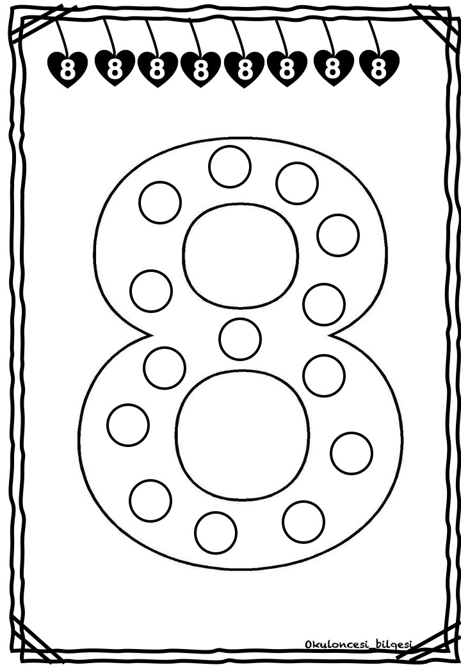
23 ARALIK UZAKTAN EĞİTİM PLANI
8
RAKAMI
3.4.Etkinlik:Okuma yazmaya hazırlık-sanat (bütünleştirilmiş etkinlik)
Süre: 20 +20 DK
5.6.Etkinlik :Oyun-hareket-görsel algı
Süre: 20 +20DK
**Çocuğunuz bugün 8 rakamını öğreneceğimizi söyleyelim. Bir a4 kağıdına büyük bir 8 rakamı çizelim.
Çocuğunuzun 8 rakamının üstünden parmağıyla geçmesini sağlayalım.
Linkteki eğitici videoyu izleyelim.
Daha sonra sulu boya ile 8 rakamının üstünü ponpon baskısı ile tamamlayalım.
İhtiyacımız olan malzemeler:
Ponpon sulu boya ve su. Biten çalışmamızı odamıza asalım.
https://www.youtube.com/watch?v=Uw9c4K--UZY
https://www.youtube.com/watch?v=DlVI8IFav5w
**Ailece oynayacağınız bu oyunda malzemeler:
*Kağıda çizilmiş kesilmiş 8 rakamı
*Evden seçilen bir nesne (lego)
*Bir meyve (elma)
Oyunda iki kişi oynar 3. kişi komut verir.
malzemeler masaya dizilir.
Komut veren kişi
-Elim saçımda
-Elim arkamda
-Elim havada
-Elim gözümde der ve bu hareketleri tekrar ettirir.oyuncuları şaşırtmaya çalışır.
-Elim 8 de diyerek oyunculardan 8 rakamını kapmalarını ister.
Ya da elim elmada,elim legoda diyerek oyunu devam ettirir.
Masadaki nesneleri ilk elleyen kişi puan kazanır.
Aile bireyleri sırayla oyunu devam ettirir.
8
@okuloncesi_bilgesi

Slide 8
24 ARALIK UZAKTAN EĞİTİM PLANI
1.Etkinlik: Güne başlama
Süre: 20 DK
GÜNE
BAŞLAMA
ZAMANI
2.Etkinlik : Oyun zamanı
Süre: 20 DK
**Çocuğunuzu sabah uyandığında yatağını düzeltmesi elini yüzünü yıkaması için rehberlik edin.
Sabah kahvaltısında size yardım etmesi için ufak sorumluluklar vererek cesaretlendirebilirsiniz. Kahvaltılıkları tabaklara dizmesini veya ufak yardımlar etmesi için onu yönlendirebilirsiniz.
Bugün günlerden hangi gün, hangi mevsimdeyiz, bugün hava nasıl, hangi aydayız gibi sorular soralım. Camdan dışarıya bakarak hava ile ilgili gözlemleri yapalım.
Toplanma ve temizlik yapıldıktan sonra müzik eşliğinde ailece jimnastik veya spor hareketleri yapabilir, TRT EBA ANAOKULU izletebilirsiniz.
08:30 ve 19:30 saatlerinde
https://www.youtube.com/watch?v=PE7h550BOdk
**Çocuğunuza oyun zamanında oynamak istediği oyunu için onu yönlendirelim. İstediği oyun materyallerini seçmesine fırsat vererek oyunlarında ona rehberlik etmenin yanı sıra onunla birlikte oyun kurabilir ve oyun arkadaşı olabilirsiniz.
Oyun sırasında yaratıcı düşünme yeteneğinin gelişmesi için ilgisini çekebilecek sorular soralım ve onun da size soracağı sorulara cevap verelim.
https://www.youtube.com/watch?v=riZsm5me4L0
Oyun oynarken linkteki dinlendirici müziği açabilirsiniz.
BİR BİLGİ
_{BUGÜNKÜ SORUMLULUĞUM}
Kartonlardan bir ev yapıp sokak kedileri için dışarıya bırakıyorum.
İnekler merdiven çıkabilir ama inemezler.
Trt Eba Anaokulu
İzliyorum.
19:30
@okuloncesi_bilgesi

Slide 9
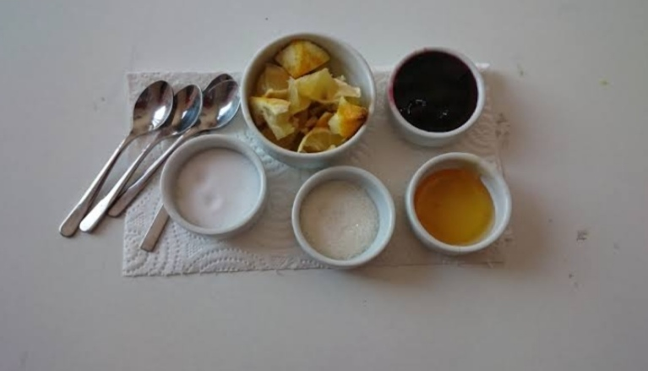
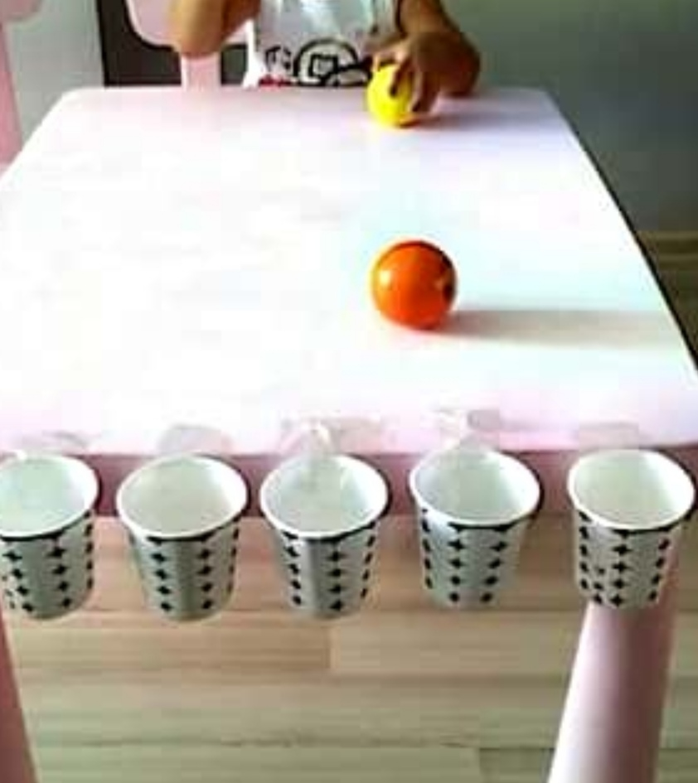
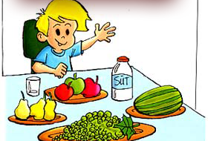
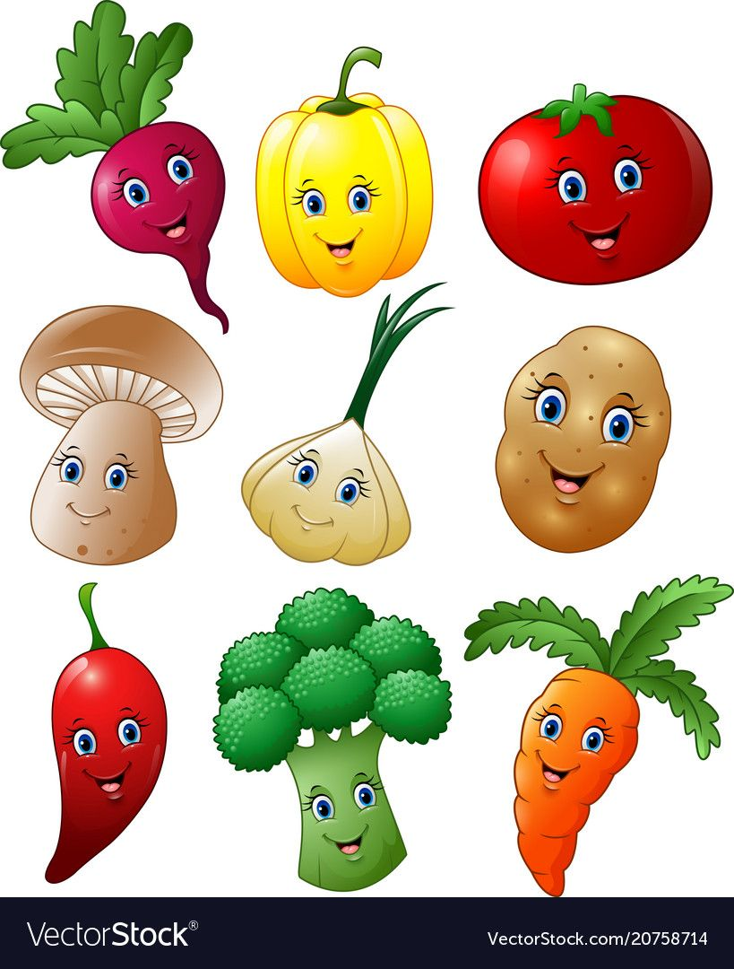
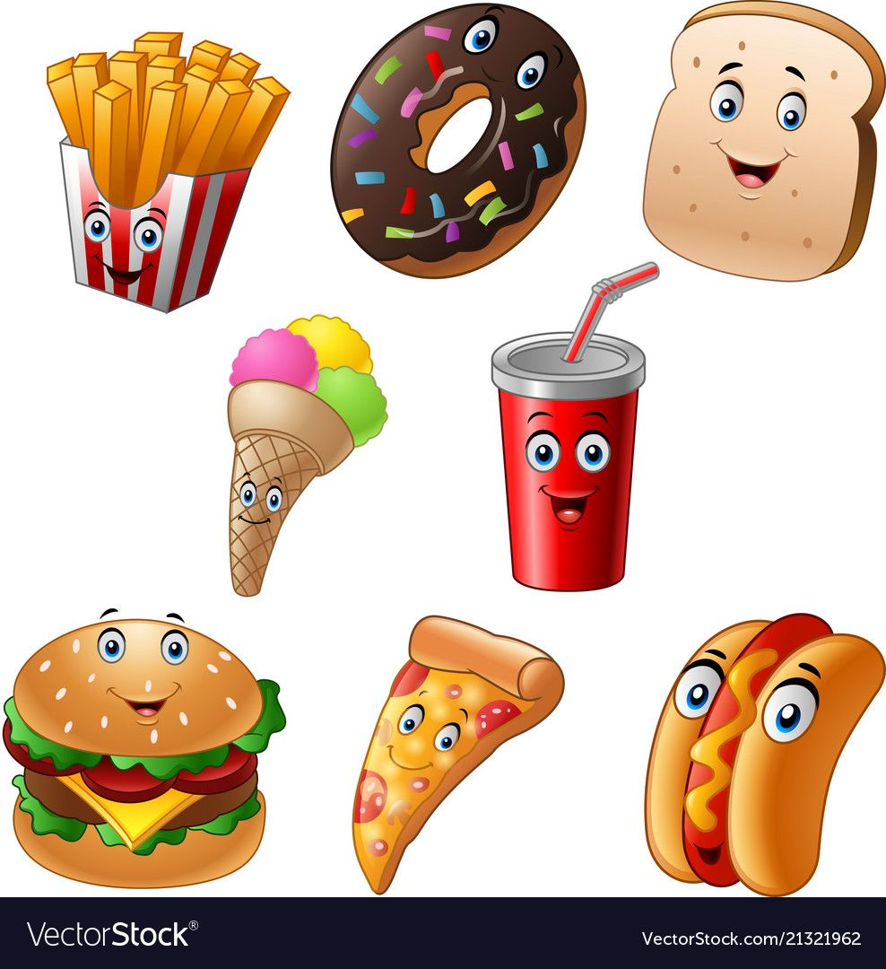
24 ARALIK UZAKTAN EĞİTİM PLANI
Sağlıklı
beslenme
3.4.Etkinlik:Türkçe dil-sanat bütünleştirilmiş etkinlik.
Süre: 20 +20 DK
5.6.Etkinlik :Oyun-Deney
Süre: 20+20 DK
**Çocuğunuza sağlıklı beslenme nedir?
Yeterli ve dengeli beslenmek nede demektir?
Her gün ne kadar beslenmeliyiz vb.. sorular soralım.
https://www.youtube.com/watch?v=-_f_Y5ZPJ04
https://www.youtube.com/watch?v=KEgHcLFDDVE
linkteki eğitici videoları izleyelim.
Evdeki gazete dergi ve kitapları inceleyelim.
Resimlerde gördüğünüz yiyecekleri makasla kesip çıkaralım.
Daha sonra kestiğiniz besinlerin hangisinin sağlıklı hangisinin sağlıklı olduğunu çocuğunuza sorun.
Büyük bir kartonu çizerek ikiye bölelim.
Bir tarafına sağlıklı bir tarafına sağlıksız yiyecekler yazalım. Yanlarına gülen ve üzgün yüz çizelim.
Çocuğunuzun kestiği yiyecekleri sağlıklı ve sağlıksız diye yazdığınız bölümlere yapıştırmasını isteyelim.
https://www.youtube.com/watch?v=2hWkIiAdZDI
Linkteki eğitici çizgi filmi izleyelim.
İki kişilik bu oyunda ihtiyacımız olan malzemler:
-Top
-Plastik bardak
**Masanın bir ucuna şekildeki gibi plastik bardaklar yapıştıralım.
Masanın diğer tarafına geçip topları sırayla bardaklara atmaya çalışalım.
TAT DENEYİ:
Çocuğumuzun gözlerini kapatalım.Masaya hazırladığımız farklı tatlarda yiyecekleri sırayla tattıralım ve tahminlerini alalım.
Tatlı,ekşi,tuzlu,acılı vb..
@okuloncesi_bilgesi
Sağlıklı
yiyecekler
Sağlıksız
yiyecekler

Slide 10
25 ARALIK UZAKTAN EĞİTİM PLANI
1.Etkinlik: Güne başlama
Süre: 20 DK
GÜNE
BAŞLAMA
ZAMANI
2.Etkinlik : Oyun zamanı
Süre: 20 DK
**Çocuğunuzu sabah uyandığında yatağını düzeltmesi elini yüzünü yıkaması için rehberlik edin.
Sabah kahvaltısında size yardım etmesi için ufak sorumluluklar vererek cesaretlendirebilirsiniz. Kahvaltıyı hazırlamanızda size yardımcı olmasını sağlayabilirsiniz.
Bugün günlerden hangi gün, hangi mevsimdeyiz, bugün hava nasıl, hangi aydayız gibi sorular soralım. Camdan dışarıya bakarak hava ile ilgili gözlemleri yapalım.
Toplanma ve temizlik yapıldıktan sonra müzik eşliğinde ailece jimnastik veya spor hareketleri yapabilir, TRT EBA ANAOKULU izletebilirsiniz.
08:30 ve 19:30 saatlerinde
https://www.youtube.com/watch?v=JnUQQyd1CKY
**Çocuğunuza oyun zamanında oynamak istediği oyunu için onu yönlendirelim. İstediği oyun materyallerini seçmesine fırsat vererek oyunlarında ona rehberlik etmenin yanı sıra onunla birlikte oyun kurabilir ve oyun arkadaşı olabilirsiniz.
Oyun sırasında yaratıcı düşünme yeteneğinin gelişmesi için ilgisini çekebilecek sorular soralım ve onun da size soracağı sorulara cevap verelim.
https://www.youtube.com/watch?v=riZsm5me4L0
Oyun oynarken linkteki dinlendirici müziği açabilirsiniz.
BİR BİLGİ
_{BUGÜNKÜ SORUMLULUĞUM}
Havuçları rendeleyip salata yapıyorum.
Bir karınca kendi ağırlığının elli katı ağırlık kaldırabilir.
@okuloncesi_bilgesi
Trt Eba Anaokulu
İzliyorum.
19:30

Slide 11
25 ARALIK UZAKTAN EĞİTİM PLANI
Mor
renk
3.4.5.Etkinlik: Türkçe –sanat-okuma yazma bütünleştirilmiş etkinlik
Süre: 20+20+20 DK
**çocuğunuza ek sayfadaki ’’küçük mor balık’’ hikayesini okuyalım.
Hikayenin ardından aşağıdaki soruları soralım.
*küçük mor balığın karşısına kimler çıktı?
*küçük mor balık onlarla neden oynamak istemedi?
*Daha sonra neler oldu?
Gibi sorular sorarak hikaye ile ilgili sohbet edelim.
Ardından masaya geçip balık ve deniz yapacağınızı söyleyin.
Kare şeklinde kesilmiş mor ve farklı renklerde elişi kağıtları hazırlayalım. kare kağıtlarını 4 e katlayalım ardından katlama yerlerinden kesip daha küçük kareler elde edelim. Ve küçük kareleri iki köşesinden katlayıp keselim ve küçük üçgenler elde edelim. Bu üçgen ve karelerden çeşitli balıklar yapalım boyalarımızı da kullanarak. Başka bir kağıdı mavi ve mavinin tonları ile boyayalım. Balıklarımızı mavi denize yapıştıralım.Çalışmamızı odamıza asalım.
Kaç tane balık yaptığımızı
Sayalım.Kullandığımız
Renklerin neler olduğunu
söyleyelim.
https://www.youtube.com/watch?v=rZnoa2FWo8g
6.Etkinlik:müzik-deney etkinliği
Süre: 20 DK
**Çocuğunuza linkteki öğretici mor renk şarkısını dinletelim.Eşlik etmesini sağlayalım.
https://www.youtube.com/watch?v=m_V_rpx3f2c
Ardından mor renk deneyi yapalım.
Malzemeler:
-Kırmızı ve mavi boya( sulu boya veya parmak boyası)
-Bir şeffaf bardak
-Su
İçinde su olan bardağa fırçamızla önce mavi boya damlatalım ve karıştıralım. Ardından kırmızı boya da ekleyip karıştırmaya devam edelim.çıkan rengi gözlemleyelim.
Örnek2: boş bir kağıda patlıcan çizelim.patlıcanı önce kırmızıya sonra da maviye boyayalım.çıkan rengi söyleyelim.
@okuloncesi_bilgesi

Slide 12
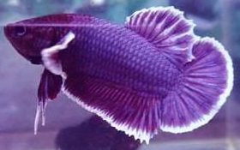
25 ARALIK UZAKTAN EĞİTİM PLANI
Mor
renk
HİKAYE
KÜÇÜK MOR BALIK
Küçük mor balık masmavi denizde yüzüyordu.Yapayalnız ve mutsuzdu.Hiç arkadaşı yoktu.Bir küçük mor balık geldi ‘’benimle oynar mısın’’dedi.’’Olmaz’’ dedi küçük mor balık.’’Mor değilsinizki sizler.’’
Üç küçük sarı balık geldi bizimle oynayın diye seslendiler ona .’’Olmaz dedi küçük mor balık ,hiç benzemiyorsunuz bana.’’ Dört küçük kırmızı balık geldi.’’Hayd bizimle oyna bari’’.’’Olmaz ‘’dedi küçük mor balık ‘’ben kırmızı değilim ki!’’ Beş küçük mavi balık geldi.’’gel katıl bize.’’ Olmaz dedi küçük mor balık.’’Hiç benziyor muyum size?’’Altı küçük tuturuncu balık geldi.’’gel birlikte oynayalım’dediler.’’Olmaz’’ dedi küçük mor balık. ’’Ben yalnızca benim gibi mor balıklarla oynarım.’’Yedi küçük kara balık geldi ‘’neden yalnızsın?’’diye sordular, ‘’gel, sen de oyna’’ olmaz dedi küçük mor balık. ’’Ben morum sizlerse kara.Hiç bir ortak yanım yok kimseyle,İşte bu yüzden ben hep tek başınayım böyle.’’ Küçük kara balıklar gülmekten kırıldılar bu söze.Kuyruklarını sallayarak. ‘’sen görmüyorsun anlaşılan.’’ dediler
Tüm balıklara bir kez daha bak iyice.Küçük mor balık yeniden baktı mavi benekli mor balığa.Yeşil,sarı,mavi,turuncu,kara balıklara.Yeniden baktı bir bir.Sonra dönüp baktı bir de kendi kuyruğuna.’’Evet! diye bağırdı sevinçle .’’ ’’Evet hepimizin ki aynı hepimizin ki alaca.’’ Sonra da tüm balıklar kuyruklarını kıvırarak başladılar kıvrak bir kuyruk dansına.
Bilmem inanır mısınız ama bu öykü bana olayları yakından izleyen,pulları sedefli,kuyruğu ve yüzgeçleri bin bir renkli,sevimli mi sevimli minik bir kara balık anlattı.
@okuloncesi_bilgesi

